Slide 1



Monitorización in-line de la fermentación alcohólica mediante un espectrofotómetro Raman portátil
XV Congreso Nacional de Investigación Enológica
Sensometría Instrumental
FACULTAD DE ENOLOGÍA
UNIVERSITAT ROVIRA I VIRGILI (URV)
Daniel Schorn-García
Montserrat Mestres, Laura Aceña,
Barbara Giussani, Ricard Boqué, Olga Busto
Murcia, 23-26 Mayo de 2022

Slide 2


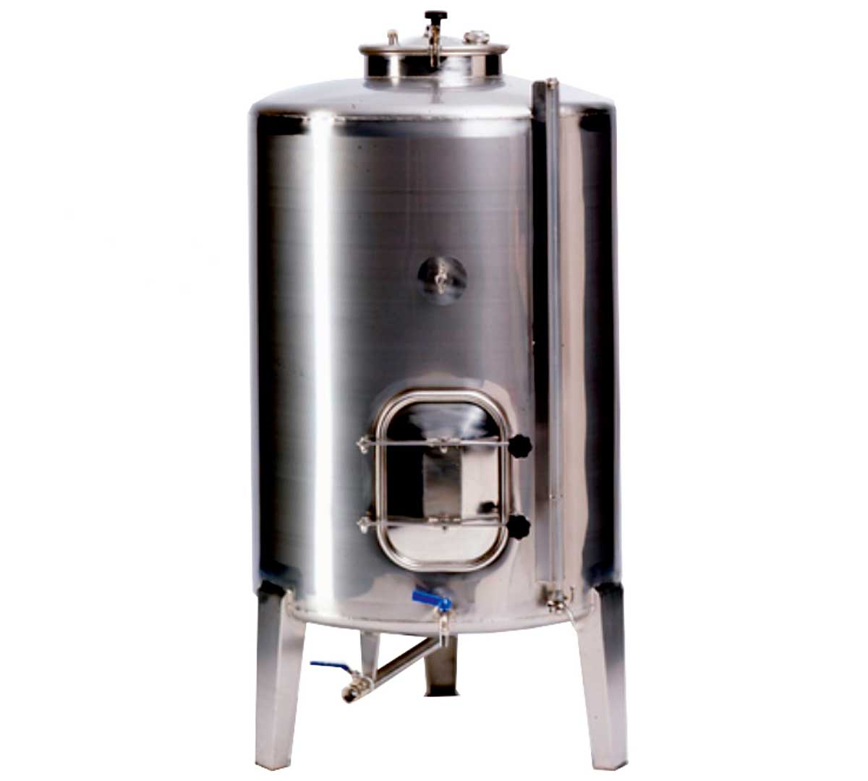
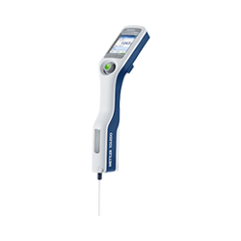
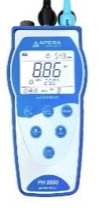



XV Congreso Nacional de Investigación Enológica
Introducción
Control clásico
1-2 veces al día
No toda la información
Espectroscopia
Información de todas las moléculas
Sin preparación de la muestra
Rapidez
Portabilidad
Ventanas apropiadas
Medida off-line
Correcto desarrollo de la fermentación

Slide 3
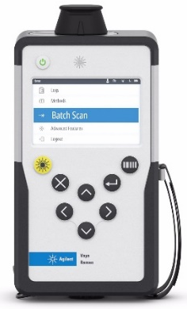
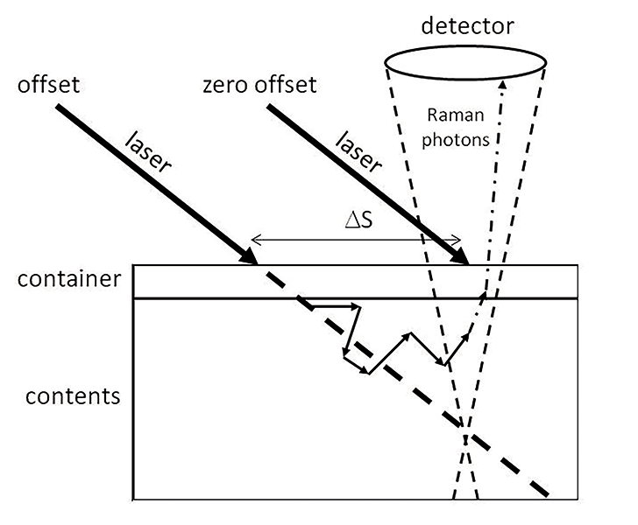
XV Congreso Nacional de Investigación Enológica
Introducción
Espectroscopia Raman portátil
SORS (Spatially Offset Raman Spectroscopy)
Detector
Desplazamiento
No desplazamiento
Fotones
Raman
Contenedor
Fermentación
Adaptado de: Spectroscopy Supplements,
Volume 33, Issue 11 Pages: 24–30

Slide 4
XV Congreso Nacional de Investigación Enológica
Objetivos
Determinar la idoneidad de los espectrofotómetros Raman (SORS) para la monitorización de la fermentación alcohólica
Comparar los resultados obtenidos para el análisis off-line e in-line de la fermentación

Slide 5


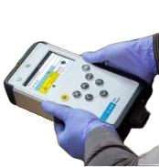
XV Congreso Nacional de Investigación Enológica
Materiales y métodos
1.0
0.8
22 ºC
Alícuota
0.6
Absorbancia (u.a.)
S. cerevisiae
Revelación
0.4
1,5 L
0.2
0.0
400
600
800
1000
1200
1400
1600
1800
2000
Número de onda (cm⁻¹)
Medida
directa
Vaya Raman (Agilent)
350 a 2000 cm⁻¹
3 réplicas
Resolución 1 cm⁻¹
Análisis de Componentes Principales (PCA)
Regresión de Mínimos Cuadrados Parciales (PLSR)
Seguimiento clásico de la fermentación

Slide 6
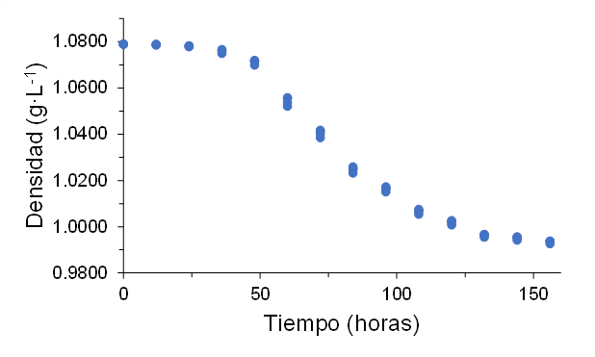
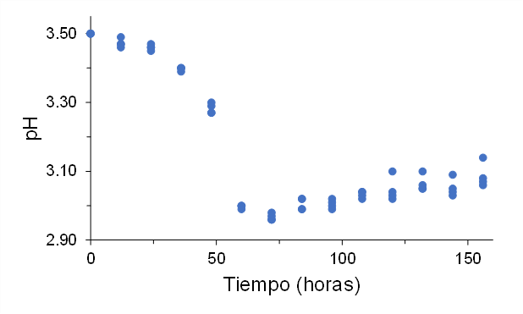
XV Congreso Nacional de Investigación Enológica
Resultados
Correcto transcurso de la fermentación
Evolución sigmoidea de la densidad
Disminución del pH antes de la fermentación tumultuosa

Slide 7
XV Congreso Nacional de Investigación Enológica
Resultados
RMSECV=0,0031
R²=0,992
Buena predicción de parámetros enológicos básicos
Predicción relacionada con la señal del etanol
Resultados alícuota y SORS comparables
SORS in-line
RMSECV=0,03
R²=0,980
Parámetro | Método | RMSECV | r2 de CV
Densidad | SORS | 0,0031 | 0,992
 | Alícuota | 0,0075 | 0,949
pH | SORS | 0,03 | 0,980
 | Alícuota | 0,05 | 0,938

Slide 8

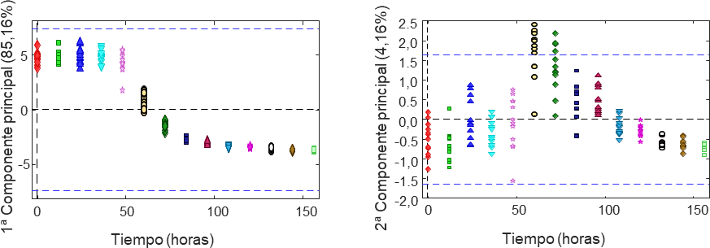
XV Congreso Nacional de Investigación Enológica
Resultados
0.15
0.10
0.05
0.00
-0.05
-0.10
PC 1
PC 2
-0.15
400
600
800
1000
1200
1400
1600
1800
2000
Wavelength (cm⁻¹)
Correlación entre la evolución temporal de los scores y la densidad
2ª componente para explicar el final de la fermentación
Relación con azúcar y etanol

Slide 9
XV Congreso Nacional de Investigación Enológica
Conclusiones
La espectroscopia Raman portátil es útil para el control in-line de la fermentación
  Buenos resultados de predicción (densidad y pH)
  Monitorización de la fermentación alcohólica
Los resultados off-line e in-line son comparables
Perspectivas de futuro
Comprobar el funcionamiento de la tecnología SORS en depósitos de acero con una ventana de vidrio
Monitorizar otros procesos enológicos: maduración en botella, envejecimiento en barrica

Slide 10


XV Congreso Nacional de Investigación Enológica
Agradecimientos
Proyecto PID2019-104269RR-C33 financiado por MCIN/AEI/10.13039/501100011033
Esta presentación ha sido posible con el apoyo de la Secretaria d’Universitats i Recerca del Departament d’Empresa i Coneixement de la Generalitat de Catalunya (2020 FISDU 00221) (Convocatoria 2020)

Slide 11
Monitorización in-line de la fermentación alcohólica mediante un espectrofotómetro Raman portátil
XV Congreso Nacional de Investigación Enológica
Sensometría Instrumental
isens@urv.cat / daniel.schorn@urv.cat
GRACIAS
Murcia, 23-26 Mayo de 2022

